Slide 1

KHỞI ĐỘNG

Slide 2






TRÒ CHƠI ‘HÀNH TRÌNH DU KÍ’
Có 11 bức ảnh, thể hiện cảnh đẹp nổi bật của các quốc gia Đông Nam Á. HS quan sát ảnh đoán tên quốc gia.

Slide 3


Hồ Gươm - Việt Nam

Slide 4
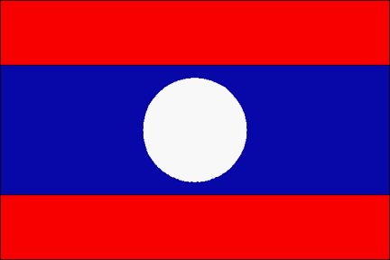
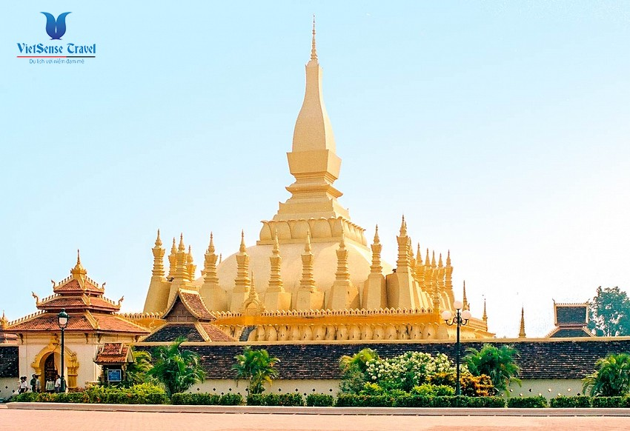
Đại Bảo tháp Thạt Luổng - Lào

Slide 5
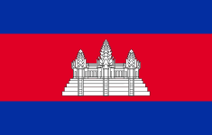
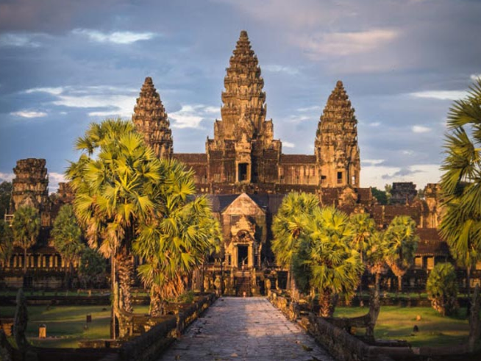
Đền Angkor - Cam-pu-chia

Slide 6
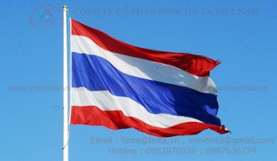
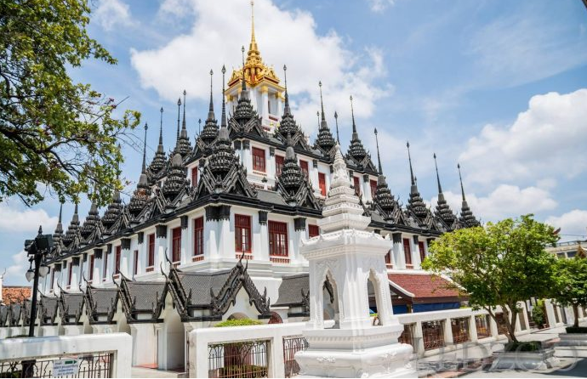
Chùa Wat Ratchanaddaram – Thái Lan

Slide 7

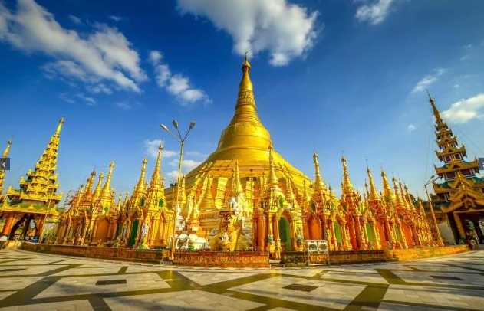
Chùa Shwedagon - Mi-an-ma

Slide 8

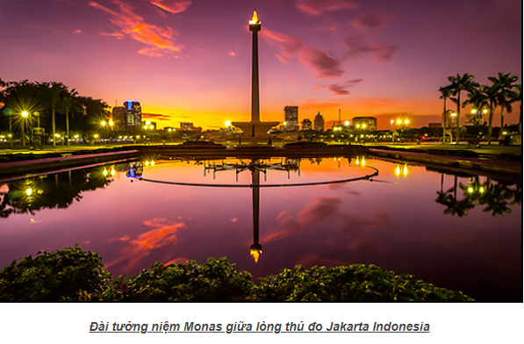
Đài tưởng niệm Monas – In - đô- nê -xi- a

Slide 9
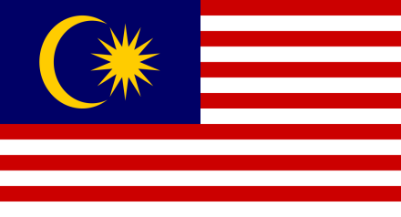
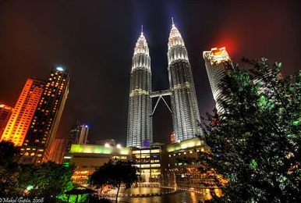
Tòa tháp đôi Petronas – Ma-lai-si-a

Slide 10


Manila – Phi-líp-pin

Slide 11


Tượng Merlion - biểu tượng Singapore

Slide 12

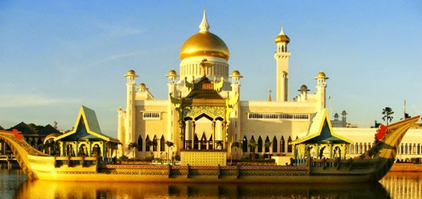
Thánh Đường Sultan Omar Ali Saifiuddin, Bru-nei

Slide 13

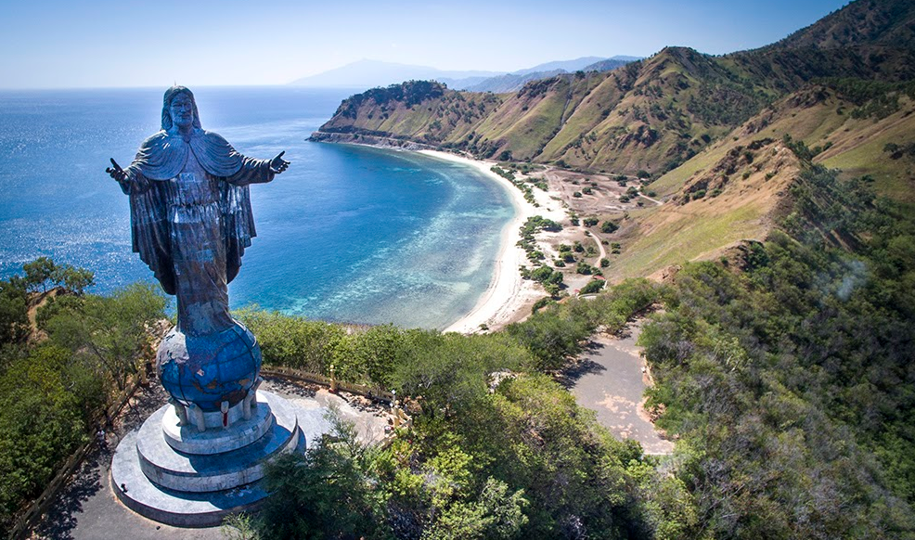
Tượng chúa Kitô - Đông Ti mo

Slide 14
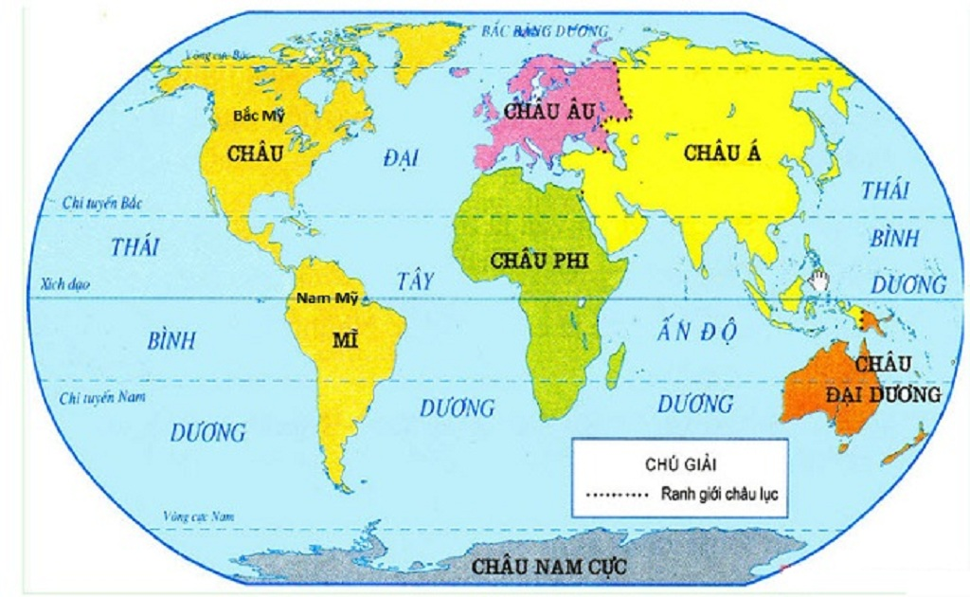
BẢN ĐỒ THẾ GIỚI

Slide 15

BÀI 18: ĐÔNG NAM Á

Slide 16
Phong trào giải phóng dân tộc ở Đông Nam Á nửa sau thế kỉ XIX
Phong trào giải phóng dân tộc ở Đông Nam Á đầug thế kỉ XX

Slide 17
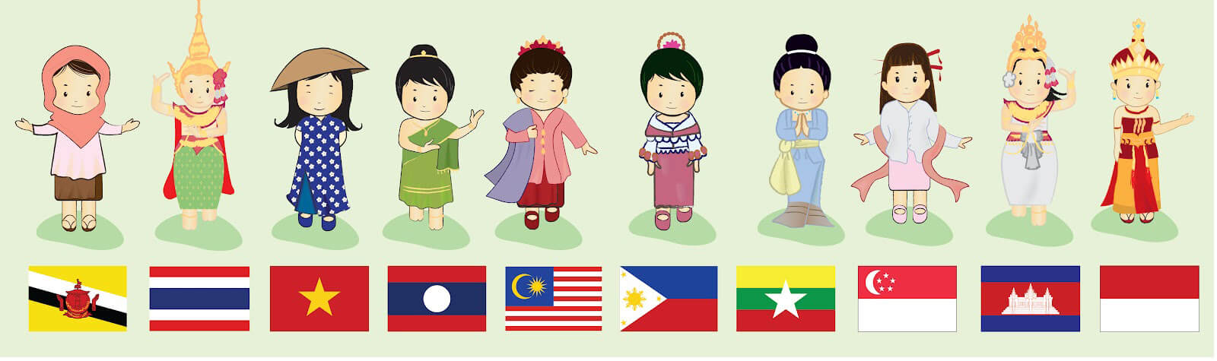
BÀI 18: ĐÔNG NAM Á
1. Phong trào giải phóng dân tộc ở Đông Nam Á nửa sau thế kỉ XIX

Slide 18
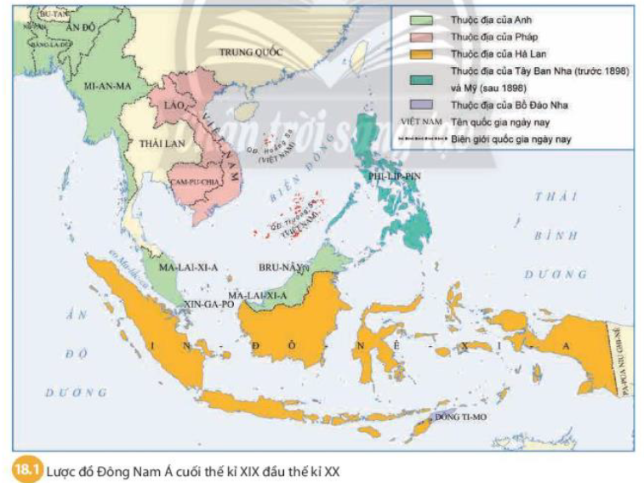

Notes:
Cho HS xem lại để liên kết bài học………

Slide 19
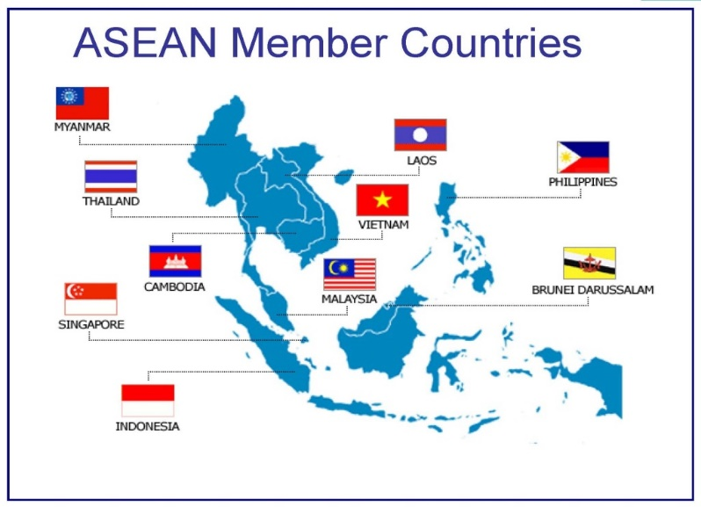
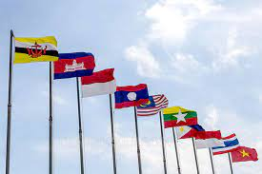

Slide 20

BÀI 18: ĐÔNG NAM Á
1. Phong trào giải phóng dân tộc ở Đông Nam Á nửa sau thế kỉ XIX
Tại sao Đông Nam Á là mục tiêu xâm lược của các nước tư bản phương Tây
Có vị trí địa lí quan trọng
Giàu tài nguyên
Chế độ phong kiến khủng hoảng, suy yếu.

Slide 21
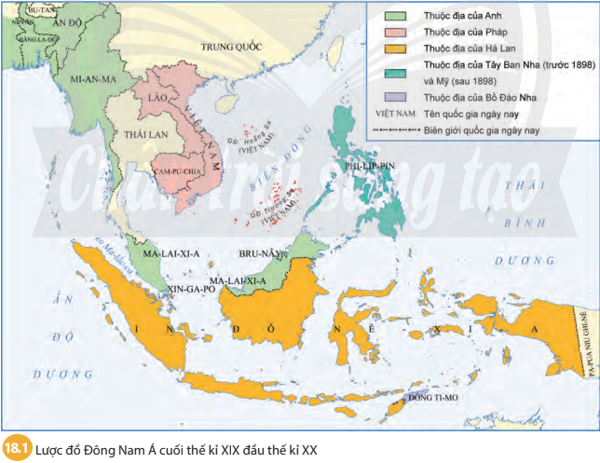

Quá trình xâm lược diễn ra như thế nào? Kết quả ra sao?

Slide 22
QUÁ TRÌNH XÂM LƯỢC CỦA CHỦ NGHĨA THỰC DÂN Ở CÁC NƯỚC ĐÔNG NAM Á
STT | TÊN NƯỚC ĐÔNG NAM Á | NƯỚC THỰC DÂN XÂM LƯỢC – ĐÔ HỘ
1 | In-đô-nê-xi-a | Hà Lan
2 | Phi-líp-pin | Tây Ban Nha, Mĩ
3 | Việt Nam | Pháp
4 | Lào | Pháp
5 | Cam-pu-chia | Pháp
6 | Xin-ga-po | Anh
7 | Mã Lai | Anh
8 | Miến Điện | Anh
9 | Bru-nây | Anh
10 | Xiêm
=> Hầu hết các nước Đông Nam Á lần lượt trở thành thuộc địa hoặc phụ thuộc vào các nước thực dân phương Tây

Slide 23
Em hiểu thế nào là thuộc địa ? So sánh nước phụ thuộc
Thuộc địa: Nước bị thực dân xâm lược và thống trị, mất hoàn toàn quyền độc lập.
Phụ thuộc: Quốc gia tuy không bị các nước đế quốc xâm chiếm trực tiếp thống trị, song vẫn lệ thuộc vào chúng .

Slide 24
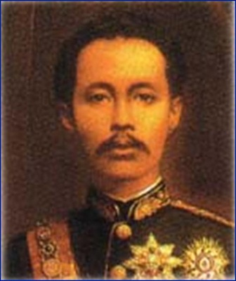
Tại sao Thái Lan không bị xâm lược?
Chu-la-long-con–Ra-ma V
Giai cấp thống trị Thái Lan đã thực hiện cải cách, có chính sách ngoại giao khôn khéo, nên được phần chủ quyền của mình về danh nghĩa.
→ Tuy nhiên, trên thực tế Thái Lan vẫn là nước đệm của Anh và Pháp→ Lệ thuộc vào cả Anh và Pháp.

Slide 25
BÀI 18: ĐÔNG NAM Á
1. Phong trào giải phóng dân tộc ở Đông Nam Á nửa sau thế kỉ XIX
- Cuối TK XIX đầu thế kỉ XX thực dân phương Tây đã phân chia xong thuộc địa ở Đông Nam Á.

Slide 26
Vì sao nhân dân Đông Nam Á tiến hành cuộc đấu tranh chống chủ nghĩa thực dân?
- Chính sách cai trị của chính quyền thực dân càng làm cho mâu thuẫn dân tộc ở các nước Đông Nam Á thêm gây gắt, hàng loạt phong trào đấu tranh nổ ra

Slide 27




Thảo luận
Phong trào đấu tranh giải phóng dân tộc ở Đông Nam Á diễn ra như thế nào ? (Quy mô, hình thức đấu tranh)

Slide 28


- Sớm bùng nổ và phát triển liên tục, rộng khắp.
- Đấu tranh bằng nhiều hình thức nhưng chủ yếu là đấu tranh vũ trang.

Slide 29
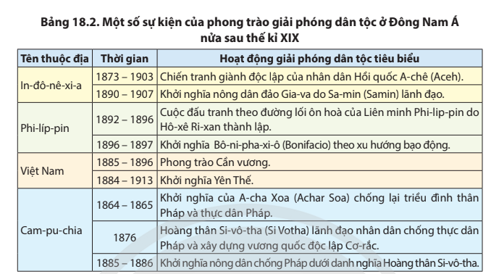

Slide 30
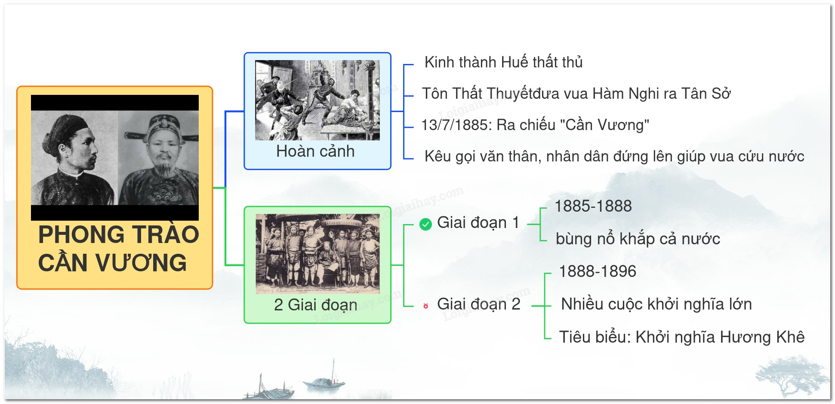
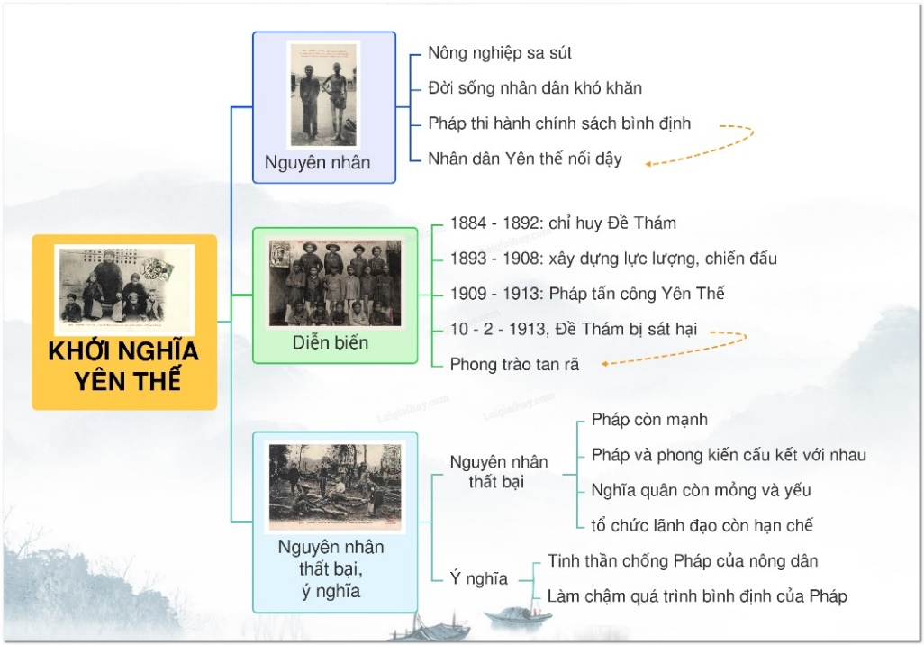


Slide 31

BÀI 18: ĐÔNG NAM Á
1. Phong trào giải phóng dân tộc ở Đông Nam Á nửa sau thế kỉ XIX
- Cuối TK XIX đầu thế kỉ XX thực dân phương Tây đã phân chia xong thuộc địa ở Đông Nam Á.
- Phong trào đấu tranh giải phóng dân tộc diễn ra ở khắp nơi, tiêu biểu ở In-đô-nê-xia, Phi-líp-pin, Việt Nam, Cam-pu-chia,...

Slide 32
BÀI 18: ĐÔNG NAM Á
2. Phong trào giải phóng dân tộc ở Đông Nam Á đầu thế kỉ XX
Em hãy kể tên một số phong trào giải phóng dân tộc tiêu biểu đầu TK XX?
Khởi nghĩa Pha-ca-đuốc (1901-1903), Ong Kẹo (1901-1937) ở Lào
Truyền bá tư tưởng dân chủ ở In-đô-nê-xi-a…

Slide 33

BÀI 18: ĐÔNG NAM Á
2. Phong trào giải phóng dân tộc ở Đông Nam Á đầu thế kỉ XX
Phong trào giải phóng dân tộc ở Đông Nam Á đầu thế kỉ XX có điểm gì nổi bật?

Slide 34


Tầng lớp tri thức
và
công nhân
NỔI BẬT

Slide 35
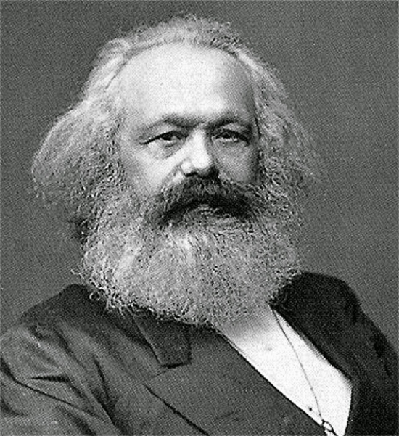

Mác (1818-1883)

Slide 36
BÀI 18: ĐÔNG NAM Á
2. Phong trào giải phóng dân tộc ở Đông Nam Á đầu thế kỉ XX
- Đầu TK XX, phong trào giải phóng dân tộc tiếp tục lan rộng dưới nhiều hình thức khác nhau, có sự tham gia của nhiều tầng lớp xã hội.
- Chủ nghĩa Mác được truyền bá trong phong trào công nhân.

Slide 37
2. Phong trào giải phóng dân tộc ở Đông Nam Á đầu thế kỉ XX
- Đầu thế kỉ XX, phong trào giải phóng dân tộc tiếp tục lan rộng dưới nhiều hình thức khác nhau
- Đấu tranh vũ trang tiếp tục bùng nổ, tiêu biểu là khởi nghĩa Pha-ca-đuốc (1901 - 1903), Ong Kẹo (1901 - 1937) ở Lào,...
- Tầng lớp tư sản dân tộc ở In-đô-nê-xi-a, các sĩ phu yêu nước Việt Nam nỗ lực truyền bá tư tưởng dân chủ, kêu gọi cải cách, nâng cao dân trí, dân quyền.
- Phong trào giải phóng dân tộc ở Đông Nam Á đầu thế kỉ XX còn có sự tham gia của tầng lớp trí thức và công nhân.

Slide 38
Đặc điểm của phong trào giải phóng dân tộc ở Đông Nam Á?
- Phạm vi: Rộng
- Thành phần tham gia: Đông, nhiều tầng lớp
- Đã có sự đoàn kết.
- Gây khó khăn cho kẻ thù trong công cuộc xâm lược
- Nêu cao tinh thần yêu nước bất khuất của nhân dân Đông Nam Á

Slide 39

ASEAN
(Hiệp hội các quốc gia Đông Nam Á - 1967)

Slide 40
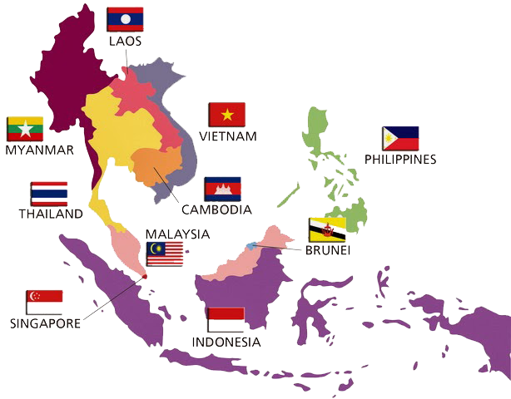

Là tổ chức liên kết của khu vực Đông Nam Á, được tạo dựng với mục tiêu thúc đẩy tăng trưởng kinh tế, ủng hộ hòa bình khu vực, và phát triển văn hóa giữa các thành viên.

Slide 41
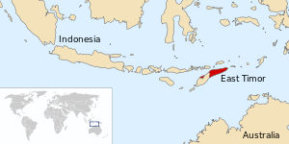
Trong tuyên bố ngày 11 tháng 11 năm 2022, Hiệp hội Các quốc gia Đông Nam Á (ASEAN) cuối cùng cũng đã nhất trí về nguyên tắc để kết nạp Đông Timor vào ASEAN, trở thành thành viên thứ 11 của khối.

Slide 42

LUYỆN TẬP

Slide 43



Hộp quà bí mật

Slide 44

Câu 1. Khởi nghĩa Ong Kẹo ở nước nào?
Bạn được tặng 1 tràng vỗ tay
Lào

Slide 45
Câu 2. Thuộc địa của Pháp ở Đông Nam Á?
Bạn được cộng 0,5 điểm
Việt Nam, Lào, Cam-pu-chia

Slide 46
Câu 3. Ai là người lãnh đạo cuộc đấu tranh giải phóng dân tộc theo đường lối ôn hòa?
Bạn được cộng 1 điểm
Hô-xê Ri-xan

Slide 47
Câu 4. Một tư tưởng mới được truyền bá trong phong trào giải phóng dân tộc đầu TK XX?
Bạn được tặng 1 món quà bất ngờ
Chủ nghĩa Mác

Slide 48

VẬN DỤNG

Slide 49



Sưu tầm thông tin về một nhân vật lịch sử đã lãnh đạo phong trào giải phóng dân tộc của một nước trong khu vực Đông Nam Á từ nửa sau TK XIX đến đầu TK XX

Slide 50
Hướng dẫn tự học
Ôn lại bài cũ
Chuẩn bị bài: Bài 19 Việt Nam nửa đầu TK XIX

